Slide 1




MES 기반 음료 제조 공정 관리
시스템
제조 실행 시스템(Manufacturing Execution System) 3차 프로젝트
팀명: 또야또야 V3.25
팀원: 김우영 / 심재원 / 양승국 / 하용군 / 김동현

Slide 2





3팀 프로젝트 소개

Slide 3












프로젝트 개요
프로젝트 기본 정보
팀 정보
프로젝트명
팀명
음료 MES 시스템
또야또야
목표
팀원
음료 제조 공정을 디지털화하여 생산 및 품질 관리의 효율성을 극대화
김동현 (팀장):기획 및 전체 흐름 설계,발표자료 구성및 발표진행
심재원 : 프론트엔드
하용군 : 백엔드
김우영 : 데이터베이스 , UI/UX디자인
양승국 : 테스트 작업
기간
2025년 10월 2일 ~ 10월 28일(3차 프로젝트 기간)

Slide 4








역할 분담
생산 목표
생산 지시
월별/일별 생산 목표를 설정하고 관리하는 기능 개발 및 구현
설정된 생산 목표에 따라 작업자 및 설비별 생산 지시를 생성하고 배포하는 기능 개발 및 구현
생산 실적
품질 관리
실제 생산된 수량과 발생한 불량 수량을 기록하고 관리하는 기능 개발 및 구현
생산 과정에서 발생하는 불량 유형을 기록하고, 재검사, 승인시스템으로 원인을 분석하며, 통계 데이터를 제공하는 기능 개발 및 구현
재고 관리
기준 관리
원료 및 완제품의 입·출고 현황과 LOT별 재고를 실시간으로 관리
제품·공정·BOM 등 생산의 기준 정보를 통합 관리
사용자 관리
게시판
관리자 권한으로 사용자 계정 생성·수정 및 접근 권한을 통합 관리
공지·문의·AI 상담 기능을 통한 현장 소통 및 업무 피드백 지원

Slide 5
















시스템 흐름도
사용자
생산 목표 설정
생산 지시 발행
생산 실적 등록
관리자: 시스템 설정작업자: 현장 작업
월별/일별 생산 목표 입력
작업자/설비별 지시 생성
생산 수량/불량 수량 기록
품질 관리
승인 관리
통계/리포트
불량 유형 등록/원인 분석
불량승인 관리
불량은 승인만 집계
데이터 분석/의사결정 지원
MES 시스템은 사용자 입력부터 통계 생성까지의 연속적인 데이터 흐름으로, 각 단계가 서로 연결되어 음료 제조 공정의 효율적인 관리와 데이터 기반의 의사결정을 가능하게 합니다.

Slide 6
간트차트 및 ERD,UML 설명

Slide 7
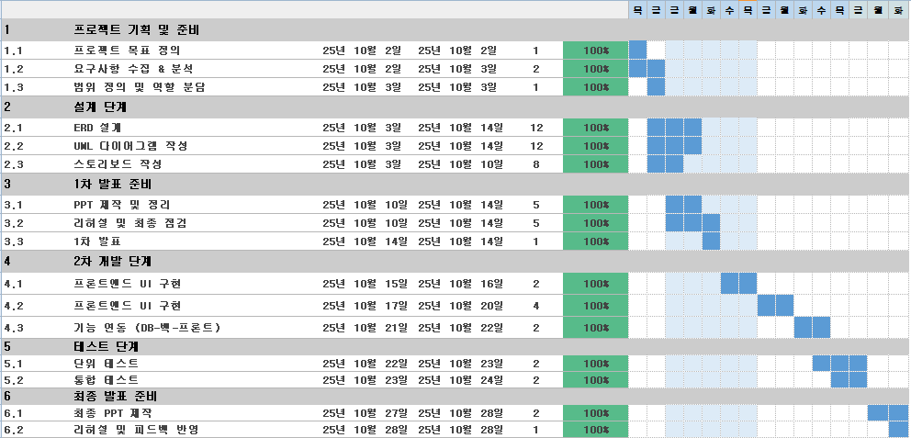
간트 차트

Slide 8
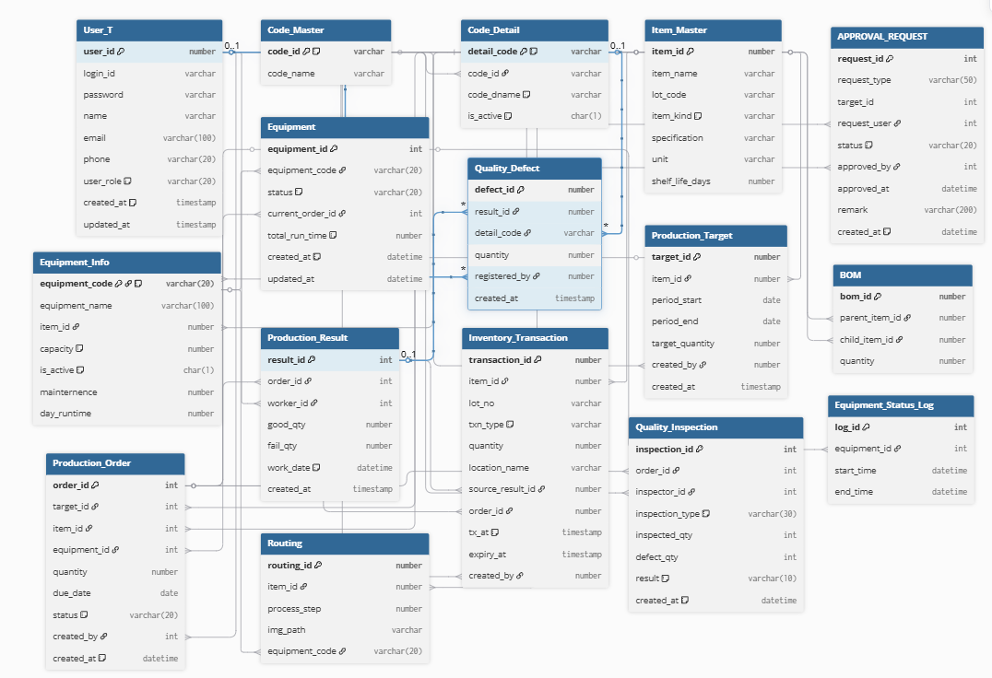
ERD (데이터베이스 구조)

Slide 9
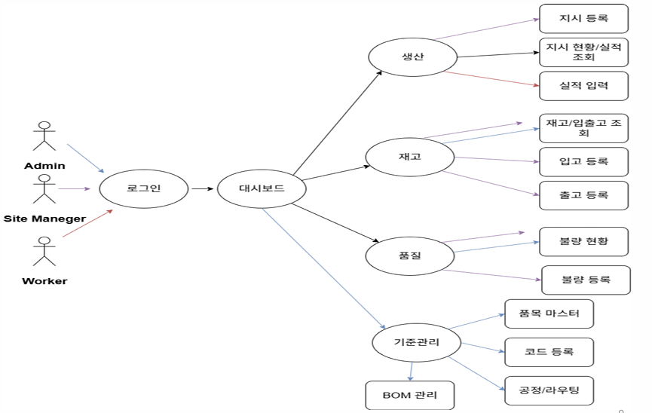
UML

Slide 10
스토리 보드

Slide 11
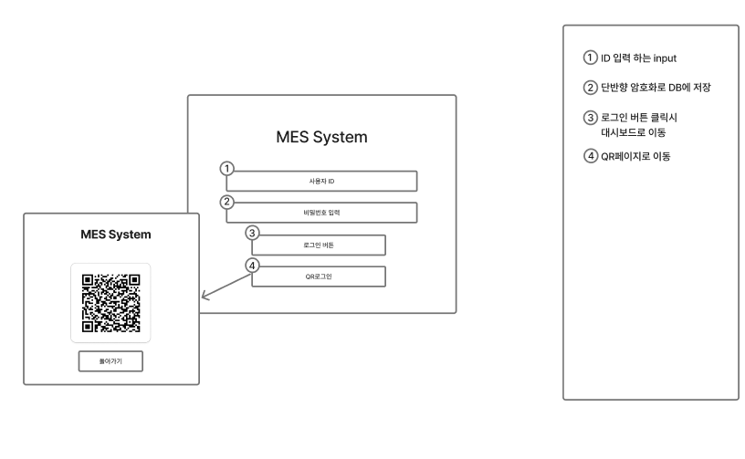
로그인 페이지

Slide 12
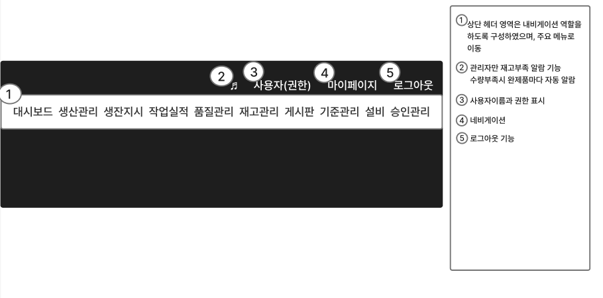
헤더

Slide 13
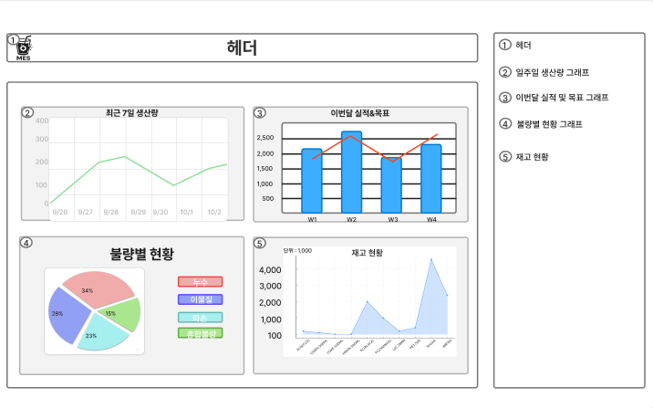
대시 보드

Slide 14
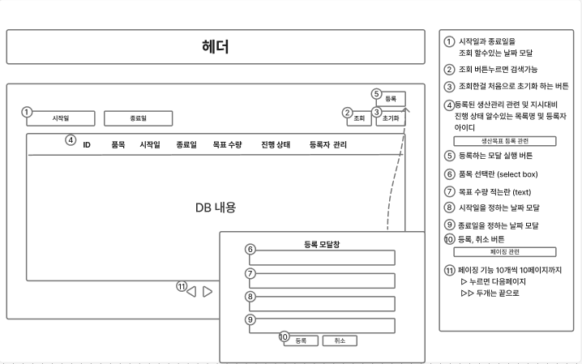
생산 목표

Slide 15
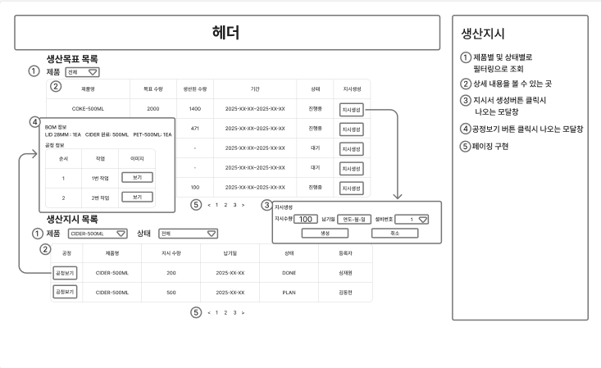
생산 지시

Slide 16
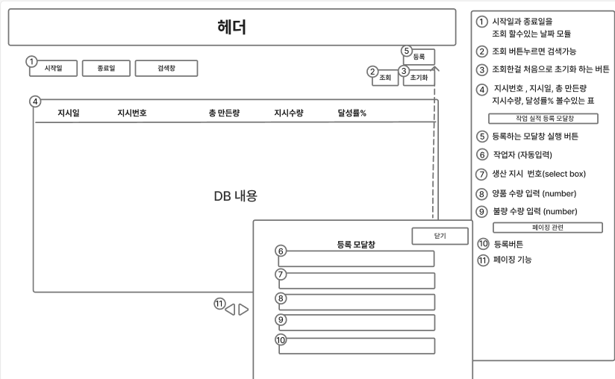
작업 실적

Slide 17
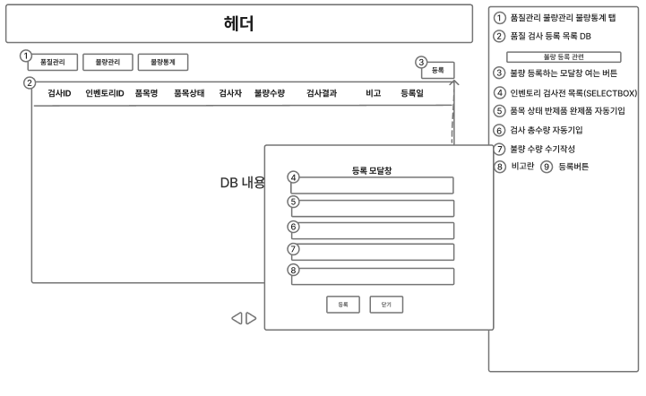
품질 관리

Slide 18
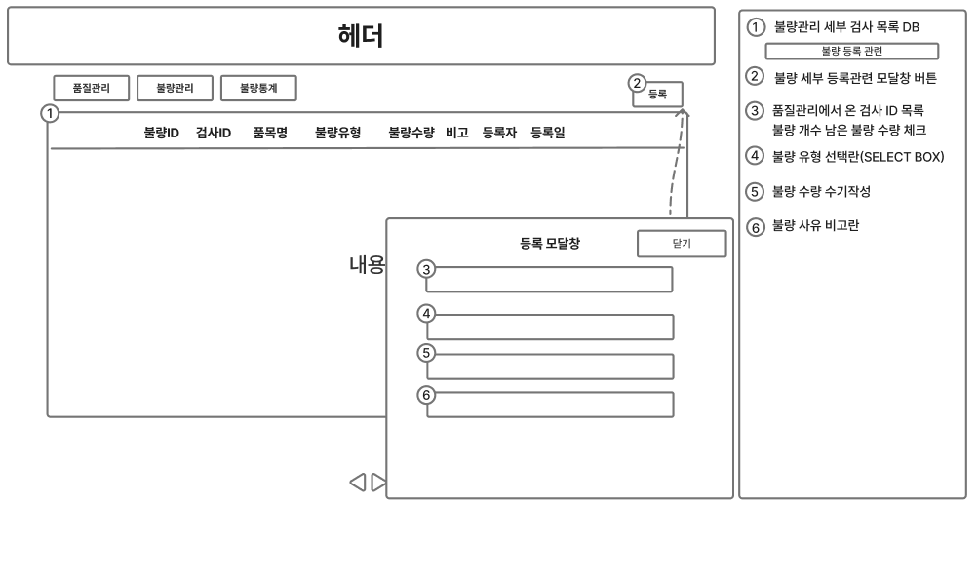
불량 관리

Slide 19
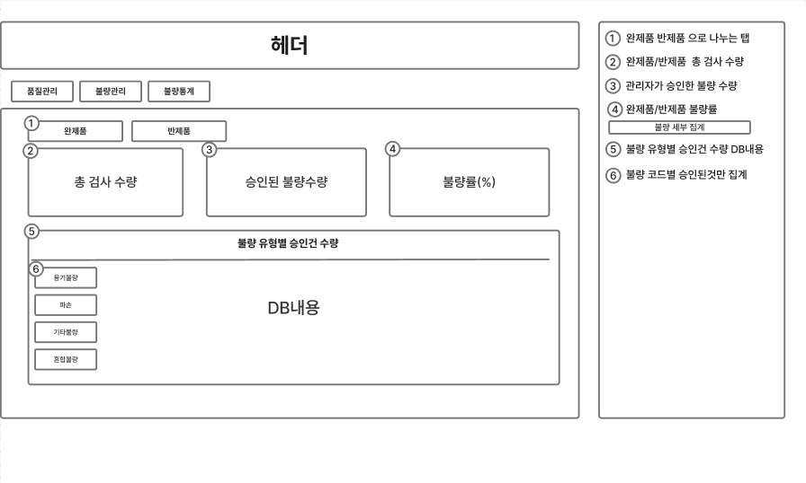
불량 통계

Slide 20
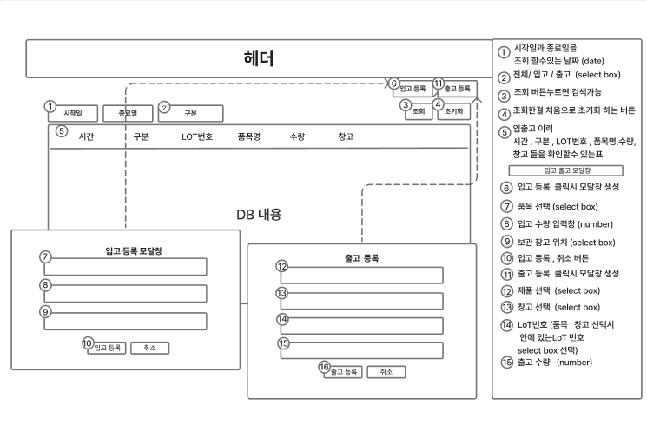
재고 관리 1-1

Slide 21
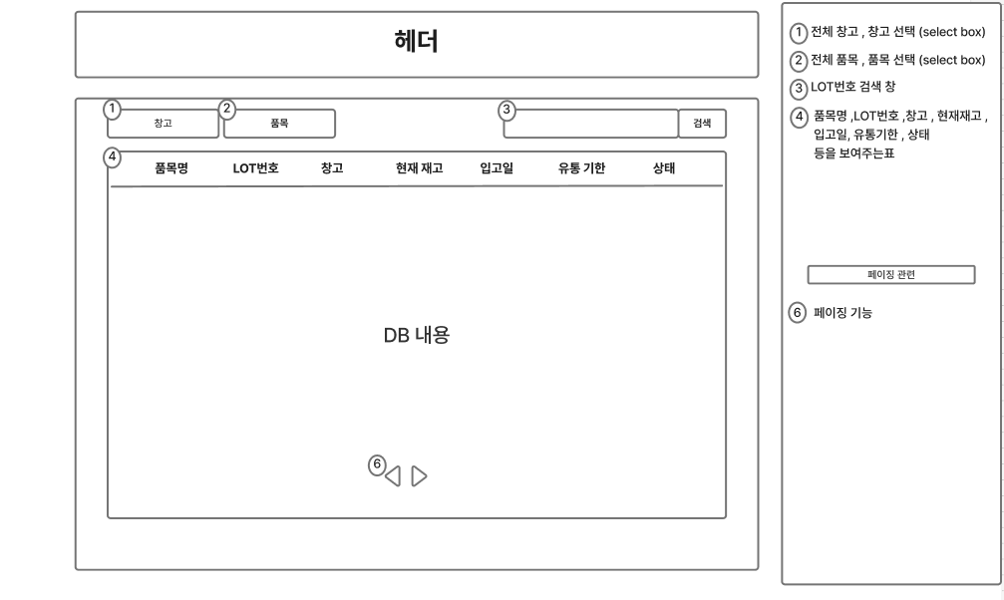
재고 관리 1-2

Slide 22
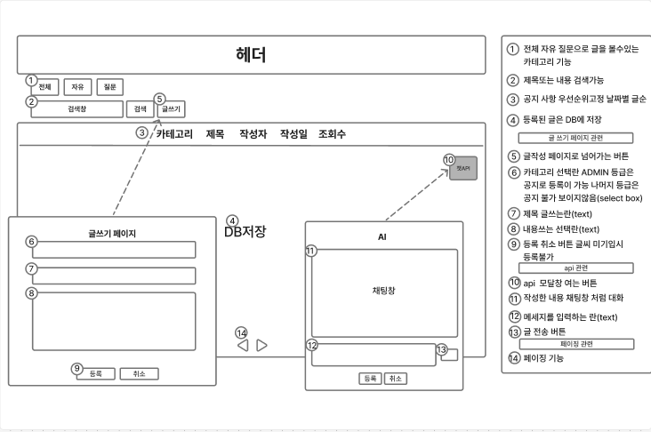
게시판 1-1

Slide 23
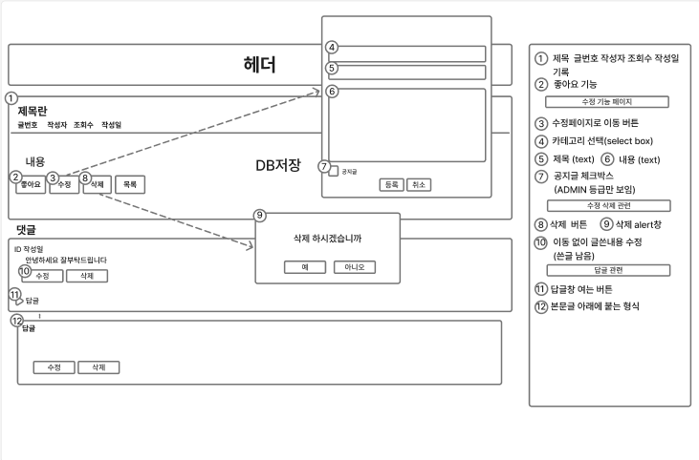
게시판 1-2

Slide 24
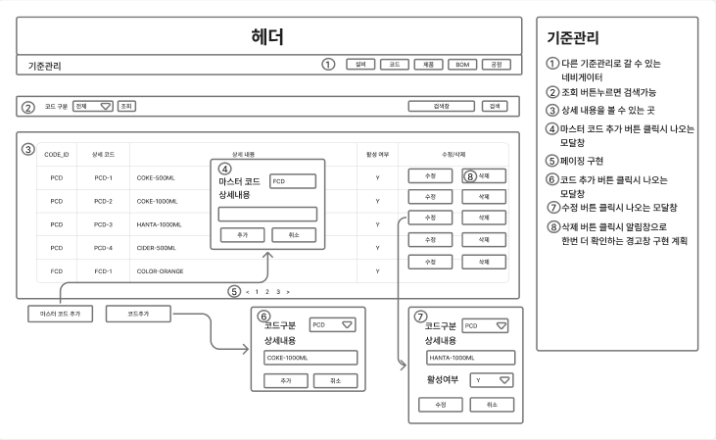
기준 관리 (메인)

Slide 25
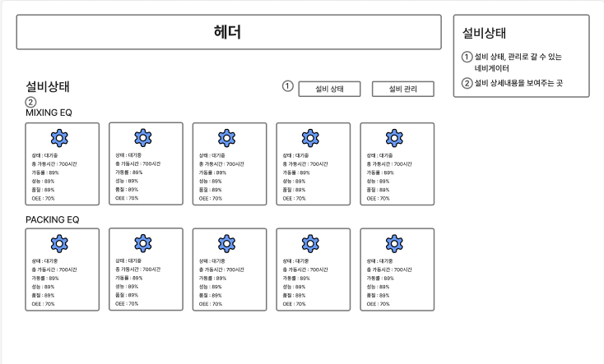
기준 관리 (설비)

Slide 26
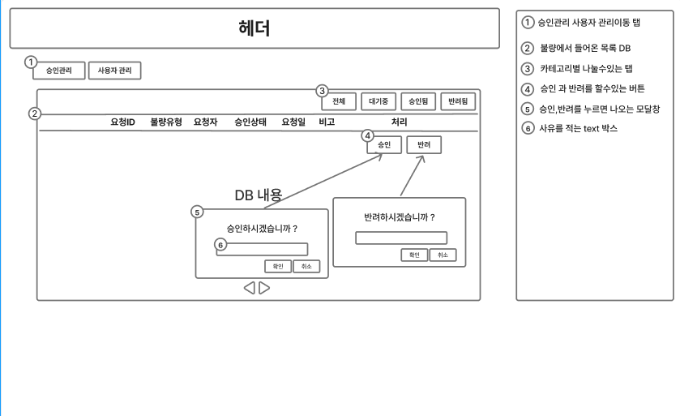
승인 관리

Slide 27
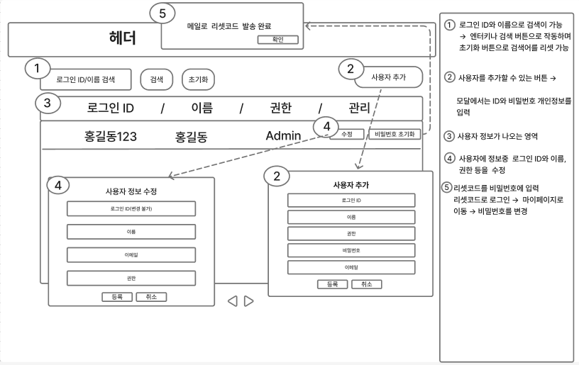
사용자 관리

Slide 28
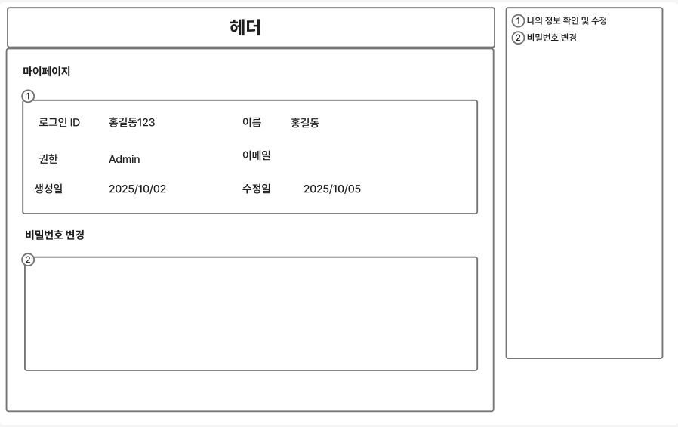
마이 페이지

Slide 29
주요 기능

Slide 30















주요기능(1) 생산 목표 - 생산 지시 - 실적 기능
생산 목표 관리
생산 지시 관리
생산 실적 관리
생산 목표 관리
생산 지시 관리
생산 실적 관리
월별 및 일별 생산 목표 설정
작업자/설비별 지시 발행
실제 생산 수량 및 불량 수량 기록
생산 계획의 기준점 제공
제품, 수량, 시간, 원자재 정보 포함
생산 효율성 분석 자료 제공
실시간 목표 달성률 파악
현장 혼란 감소 및 자원 효율성 증대
목표 대비 실적 실시간 비교
"목표 설정 → 계획 기준"
"계획 → 실행 지시"
"실행 → 결과 기록"
이 세 가지 기능은 '목표 → 지시 → 실적'이라는 유기적인 흐름 속에서 상호 연동됩니다.

Slide 31













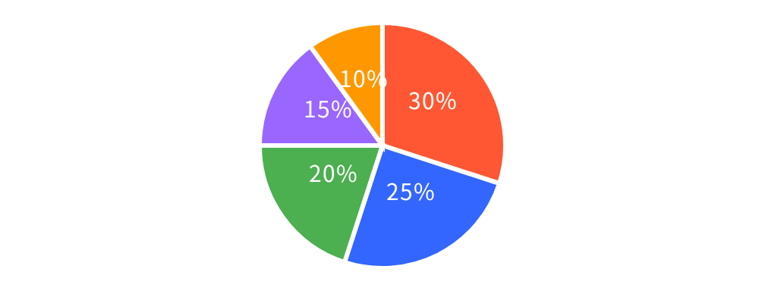

주요 기능 (2) - 품질 관리
품질 불량 등록
불량 등록은 향후 품질 개선의 기초 자료로 활용
작업자가 불량 발생 시 불량 코드 선택
불량 통계
불량 추적
상세한 원인 입력 필드 제공
불량 유형 표준화
등록된 불량 데이터를 기반으로 다양한 통계 제공:
등록된 불량 정보는 해당 생산 실적과 연결
직관적인 인터페이스로 신속한 정보 입력
불량률 그래프 제공 (파이/바 그래프)
특정 생산 배치나 작업자 실적과 불량 발생 간의 연관성 분석
특정 기간 동안의 불량 유형별 비율 확인
불량 발생 추이 분석
불량의 근본 원인 추적
재발 방지 대책 수립
관리자 승인
지속적인 품질 개선 활동을 가능하게 함
관리자 승인 단계를 거쳐야 최종 확정
승인 절차를 통해 임의, 오류 등록 을 방지
데이터 신뢰도와 관리 투명성 향상
승인된 데이터만 집계되어 불량률,생산성 지표
신뢰성 향상

Slide 32

재발 방지 대책 수립
주요 기능 (3) - 기준관리
설비
코드 관리
제품 관리
가동률, 성능, 품질, OEE를 자동 계산 시각화
시스템 전반에서 사용하는 공통 코드값
(불량, 품질, 설비, 상태, 단위 등) 관리
제품 ID, 이름, 규격, 단위, 유통기한,
종류(원자재/반제품/완제품) 등 기초 정보 등록
색상 변화나 효과로 실시간 상태 인식 강화 예정
코드 분류 체계로 체계적인 관리 가능
제품별 LOT 기준 설정 및 자동 생성 규칙 관리
점검후 실시간 상태 변경
제품군/카테별 분류로 조회 및 검색 효율 향상
관리자가 직접 코드 추가/수정/비활성화 가능
BOM
공정
완제품을 구성하는 원자재 목록 및 소요량 등록
제품 생산에 필요한 공정을 순서대로
등록 및 수정 가능
작업지시 시 필요 원자재를 자동 산출
공정코드, 공정명, 담당설비, 순서, 설명
항목으로 구성
공정별 데이터는 생산지시 시 자동 참조되어 실행 순서로 사용

Slide 33






























기술 스택
Backend
Frontend
Java(Spring MVC)
JSP
엔터프라이즈 애플리케이션 개발을 위한 표준 프레임워크
서버 측에서 동적인 웹 페이지 생성, 백엔드와의 긴밀한 연동
MyBatis
HTML/CSS/JS
SQL 맵핑 프레임워크로, 데이터베이스 연동의 유연성 제공
웹 표준 기술로, 사용자 친화적이고 반응형 인터페이스 구축
Database
Tools
Oracle 11g
GitHub
Tomcat
관계형 데이터베이스로, 대량의 생산 및 품질 데이터 관리
소스 코드 버전 관리
Java 웹 서버
SQL
Figma
Discode
데이터베이스와의 상호작용을 위한 표준 언어
UI/UX 디자인
실시간 온라인 소통
Java
JavaScript
HTML
CSS
Oracle
GitHub

Slide 34
기능 구현

Slide 35













기대 효과
MES 기반 음료 제조 공정 관리 시스템 도입을 통해 다음과 같은 기대 효과를 얻을 수 있습니다.
생산성 향상
데이터
MES 시스템을 사용하는 기업은 운영 효율성이 평균 20% 증가합니다.
생산 현장의 모든 데이터를 수집하고 시각화하여,
공정 현황을 한눈에 파악하고 즉각적인 의사결정을 가능하게 합니다.
추적성 강화
권한 분리로 효율적 운영
원자재 입고부터 완제품 출하까지 전 과정의 이력을 상세하게 기록하고 추적할 수 있어, 식품 안전 규제 준수 및 신속한 리콜 대응이 가능해집니다.
관리자와 작업자별 명확한 권한 분리로 업무 효율성을 높이고, 책임 소재를 명확히 할 수 있습니다.
이러한 기대 효과들은 음료 제조 공정의 전반적인 경쟁력을 강화하고, 지속 가능한 성장을 위한 기반을 제공할 것입니다.

Slide 36
느낀점

Slide 37


느낀점
팀장 김동현
김우영
DB를 정규화하면서 ERD를 볼때는 기분이 좋았는데 막상 백앤드에서 로직을 짜면서 여기 테이블을 거쳐서 저기 테이블로가면 되겠네라고 생각은 들지만 막상하려니 너무 많이 거치는 테이블에는 다시 추가하는 과정을 겪었고 실무에서는 어떻게하지? 라는 생각이 들었던거 같습니다.
이번 프로젝트를 진행하며 단순한 기능 구현보다 시스템 구조와 데이터 흐름의 중요성을 깊이 느꼈습니다.
자동 처리 없이 데이터를 직접 다루며 DB가 단순 저장소가 아닌 시스템의 안정성과 효율을 지탱하는 핵심임을 깨달았습니다.
팀원들과 어려움을 함께 극복하며 끝까지 완성해낸 과정에서
기술적 성장뿐 아니라 협력의 가치도 크게 느낄 수 있었습니다.
.
하용군
심재원
이번 팀 프로젝트를 통해 개발에서의 협업의 가치를 실감했습니다.각자 맡은 기능이 연결될 때 발생하는 문제를 함께 논의하고 수정하면서, 코드 일관성과 소통의 중요성을 배웠습니다.특히 승인 및 QR 로그인 기능을 개발하면서, 백엔드와 프론트엔드의 연동 구조를 직접 구현해본 경험이 매우 인상 깊었습니다.단순히 기능 구현을 넘어 전체 흐름을 고려한 개발을 하게 된 점이 큰 성장이라고 생각합니다
이번 팀 프로젝트를 하면서 개발 환경 세팅부터 오류 해결까지 정말 많은 어려움을 겪었습니다. 하지만 문제를 하나씩 해결해 나가면서 개발의 재미와 성취감을 느꼈습니다. 단순히 오류를 고치는 걸 넘어서 원인을 이해하고 해결하는 능력을 키울 수 있었고, 팀원들과 끝까지 함께 해냈다는 점이 가장 뿌듯했습니다.

Slide 38
느낀점
양승국
좋았던점 : 제조 공정 전체 흐름(MES 핵심 기능:생산계획,작업지시,공정/설비관리 등)에 대한 이해가 커졌다 프론트,백,DB까지 스택으로 기술 스택을 경험을 쌓을 수 있었다. 팀원들과의 협업으로 GIt,이슈 관리,일정 조율 능력이 크게 향상되었다 실제 산업 현장에서 쓰이는 시스템을 직접 구현해 보면서 개발자로서 동기부여가 강해졌다. 데이터를 실시간으로 모니터링하고 시각화하는 재미와 성취감을 느꼈다. 1차프로젝트때가 수월하면서도 재미가 있었던것 같습니다
힘들었던점: 제조 도메인 지식이 부족해 요구사항을 정확히 파악하기가 어려웠다. 설계가 확실하지 않으면 유지보수와 기능 추가 시 구조가 빠르게 복잡해졌다. 권한 관리,공정별 품질 관리,설비/재고 연동 등 고려해야 할 게 너무 많았다 UI/UX를 산업 환경에 맞게 구성하는 데 시행착오가 많았다. 스케줄러,실시간 처리,예외 상황 대응 같은 부분에서 기술적으로 난관이 많았다. 남는 점:제조 흐름의 데이터 구조화가 중요하다는 걸 알았다 생산,공정.LOT->설비,투입 자재 -> 품질 데이터 이 흐름을 제대로 잡아야 MES가 제대로 동작한다 요구사항 분석의 중요성. "처음 설계가 80%를 결정한다"는 말이 실감났다. 협업의 중요성. 코드보다 통일된 규칙이 팀 프로젝트에서는 더 중요했다. 서비스 운영 관점에서 생각하게 되었다. 장애 대응, 로그,성능,사용자 편의성까지 고려하게 되었음.
x

Slide 39
지금까지 또야또야를
사랑해주셔서 감사합니다

